Slide 1


Workshop acute zorg bij LVB
Joyce Voeten, psychiater en arts VG Emergis (voeten@emergis.nl)
Vy Nguyen, klinisch psycholoog en manager behandelzaken IBC LVB Karakter (v.nguyen@karakter.com)
Jip van Dam, verpleegkundige en gezinsbehandelaar IBC LVB Karakter (j.dequartel@karakter.com)
Anna Went, kinder- en jeugdpsychiater IBC LVB Karakter (a.went@karakter.com)

Slide 2
Disclosure belangen sprekers
(potentiële) belangenverstrengeling | geen
Voor bijeenkomst mogelijk relevante relaties met bedrijven | geen
Sponsoring of onderzoeksgeld Honorarium of andere (financiële) vergoeding Aandeelhouder Andere relatie, namelijk … | geen

Slide 3
1. Introductie: Kahoot
https://create.kahoot.it/share/workshop-lvb-in-de-acute-zorg/01293c09-8cd8-4fc2-8c26-071a3eeb716c

Slide 4
Doelen workshop
Op de hoogte zijn van specifieke zorgbehoeftes van kinderen en jongeren met een LVB in de acute zorg
Praktische handvatten voor professionals oa observeren, taxeren, gespreksvoering, handelen
Aan het denken zetten over hoe de acute zorg voor deze doelgroep in je eigen praktijk vorm te geven

Slide 5
Inhoud
1. Introductie met Kahoot en invulformulier (Vy)
2. Over jeugd met LVB in (acute) ggz (Joyce)
3. Context van werken: specialistisch aanbod en regulier aanbod (Anna/Joyce)
- PAUZE -
4. Spel ‘LVB zorg in de praktijk’ (Jip)
5. Rollenspel in subgroepen (Vy)
6. Terugblik: wat ga je nu anders doen? (Vy)
7. Sheets met links naar praktische handvatten
Take home

Slide 6
2. Over jeugd met LVB in de acute zorg
Notes:
Definitie LVB
Prevalentiecijfers
(verschillende stoornissen en genetica en comorbiditeit)
Signalering LVB binnen crisiszorg
Wat hebben jongeren met een LVB nodig in de (acute) zorg

Slide 7
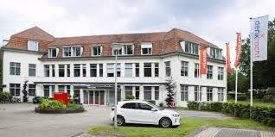
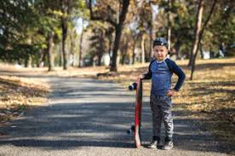
3. Aanbod: specialistisch en regulier
Intensief Behandelcentrum LVB van Karakter, locatie Ede

Slide 8
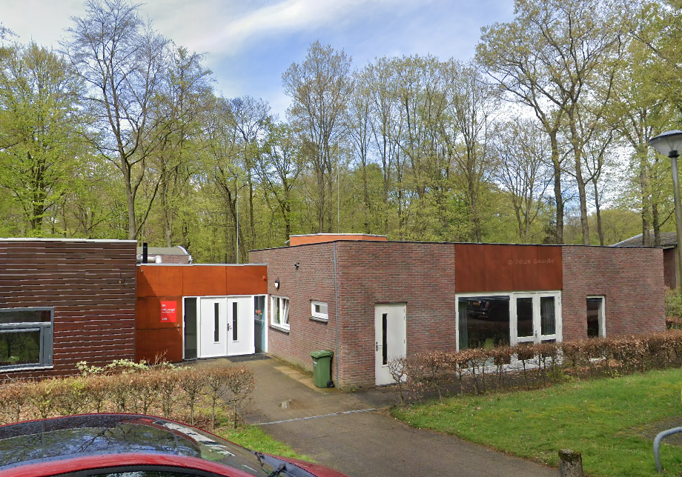
HIC Jeugd LVB

Slide 10
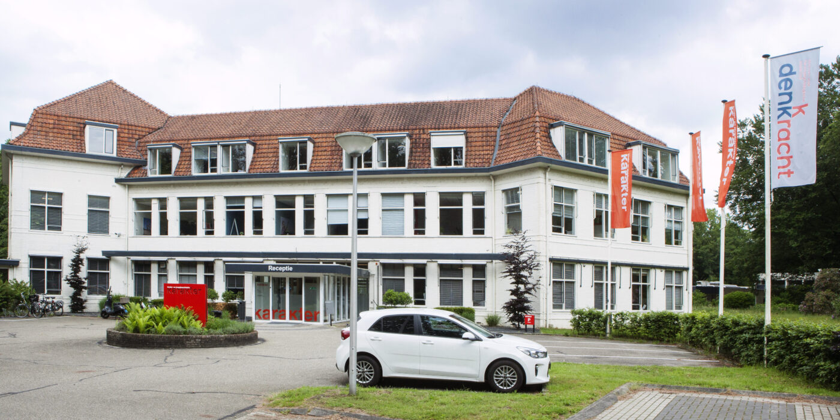
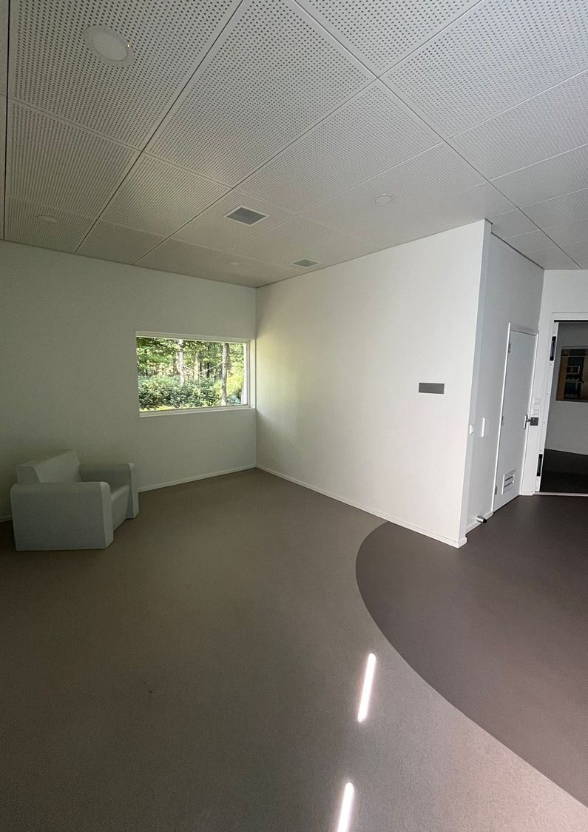
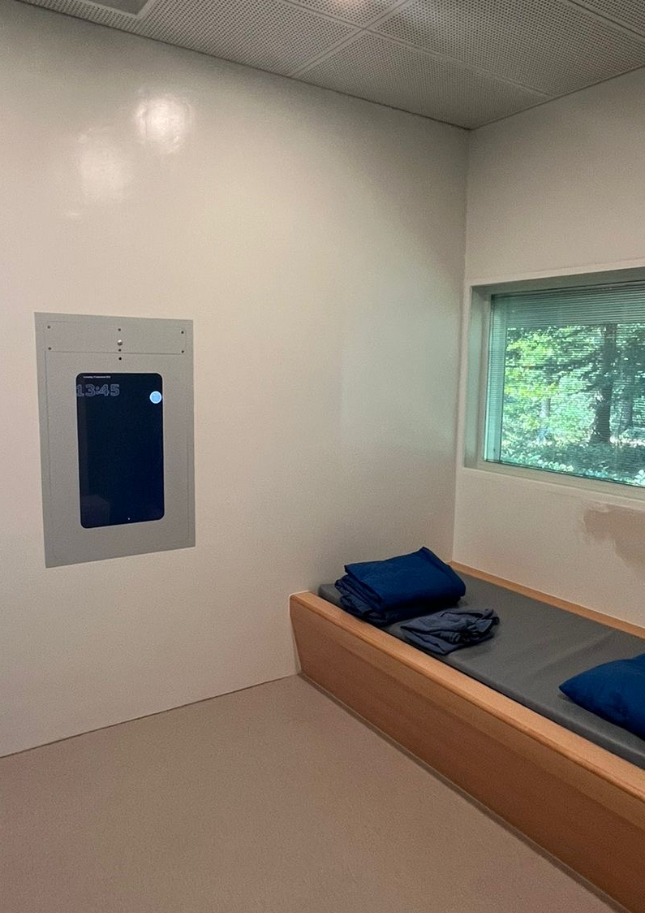

Slide 11
Doelgroep HIC Jeugd LVB
Wie werken er:
Sociotherapeuten (verpleegkundigen en agogen)
KJP en KP (regiebehandelaren)
Orthopedagoog (behandelcoördinator)
Ouderbegeleider en systeemtherapeut
Aios en GIOS
SPV
PMT en beeldend therapeut
Ervaringsdeskundige via Ixta Noa

Slide 12
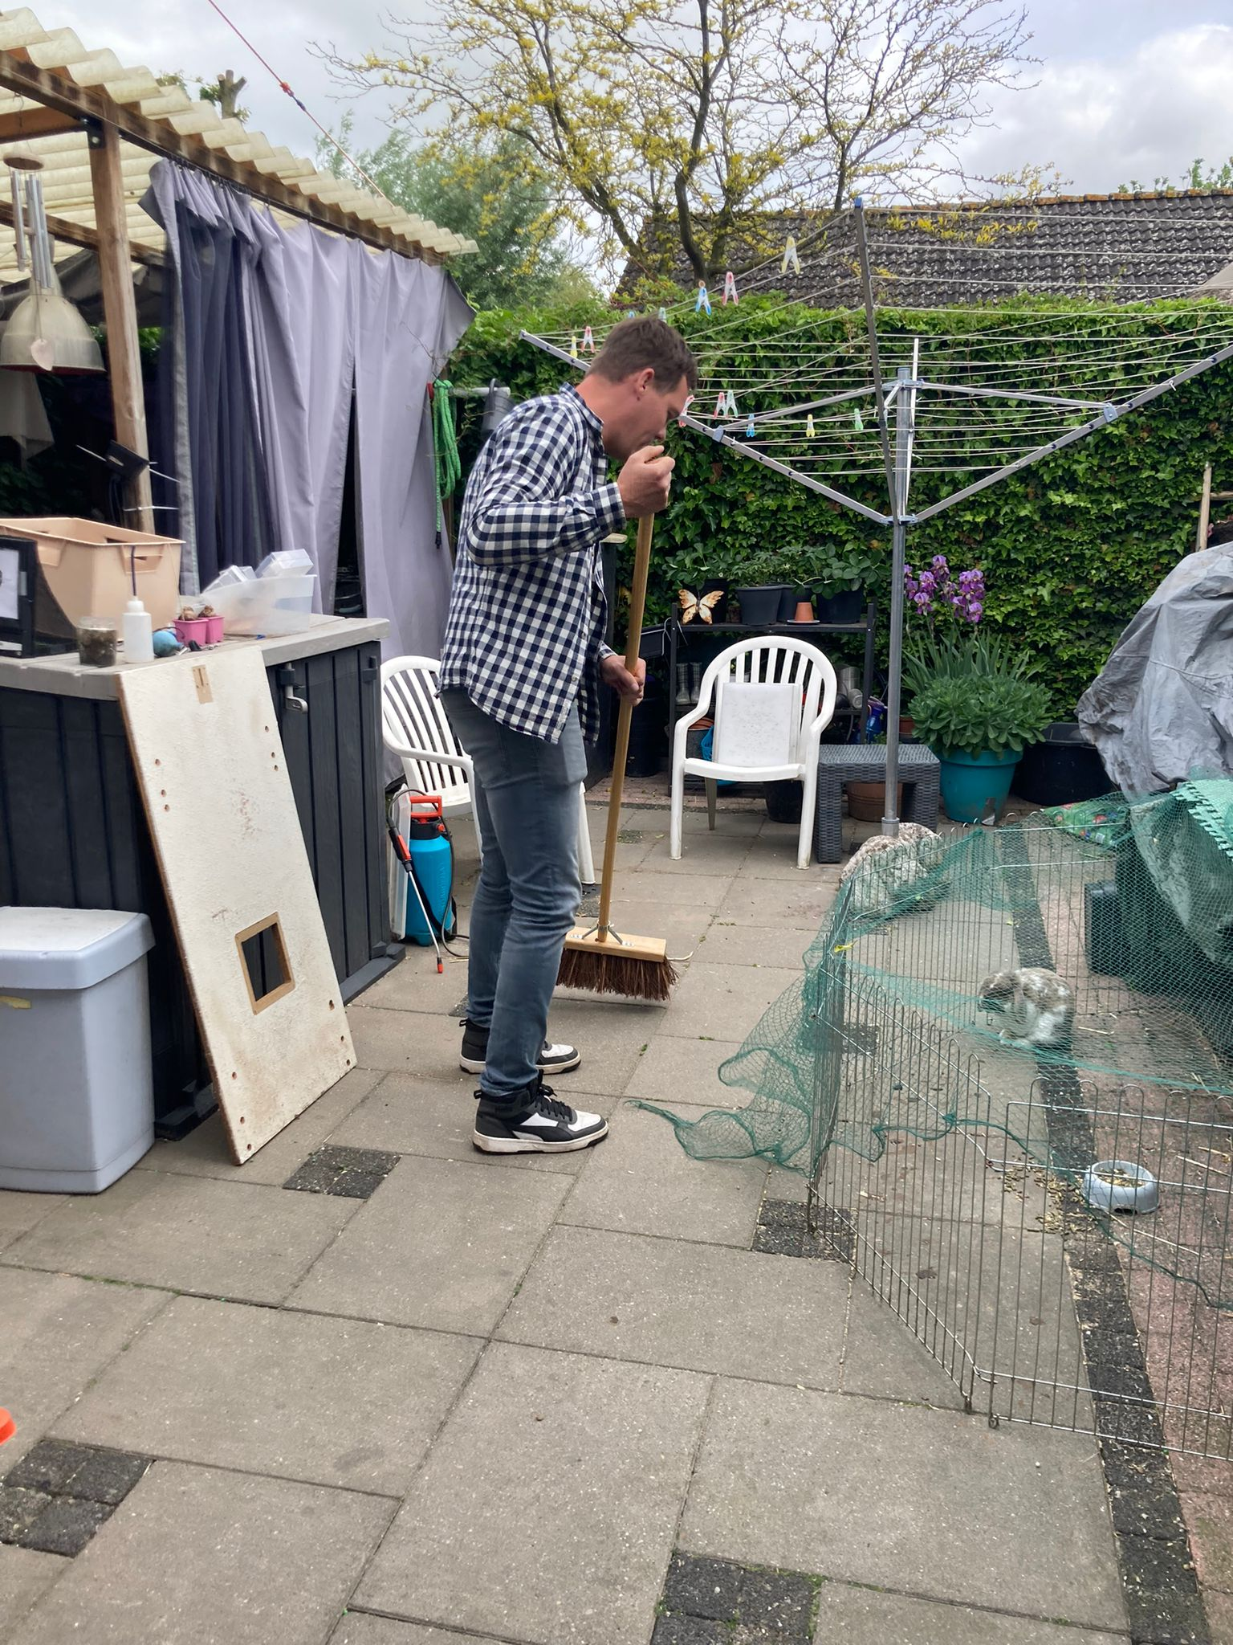
IHT LVB
Wie werken er:
Gezinsbehandelaren
KJP (regiebehandelaar)
GZ psycholoog (regiebehandelaar of coördinerend behandelaar)
SPV
Systeemtherapeut
Notes:
Doelgroep
Duur IHT LVB en waarom langer

Slide 13
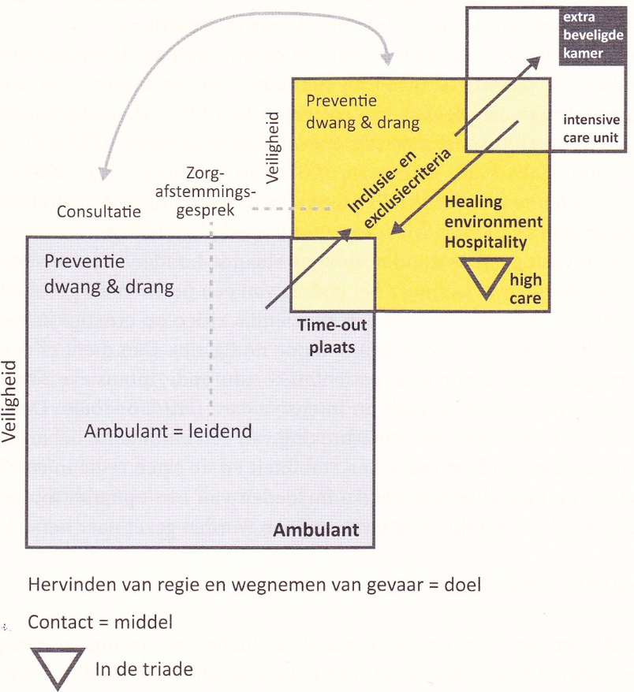
Visie IBC LVB
Basis ligt in het IHT HIC model

Slide 14

Regie waar kan en ondersteuning waar nodig. LVB vraagt extra goed kijken naar de krachten van het kind en het systeem!
Aansluiten bij ontwikkelingsniveau van het kind
Aansluiten bij alle facetten van het leven van het kind
Cultuur van inclusie, betrouwbaarheid en continuïteit.
Warme empathische benadering

Slide 15

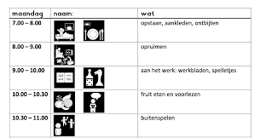
Kenmerkend voor werkwijze IBC LVB (1)
Aanpassing van communicatie en taalgebruik
Op de HIC: ondersteuning bij ADL zo nodig
Aandacht voor duidelijke dagstructuur
Veel visuele ondersteuning
We ondertitelen in sociale situaties en ondersteunen
in het vinden van taal voor emoties.

Slide 16
Kenmerkend voor werkwijze IBC LVB (2)
Nauwe samenwerking met therapeuten van zorglijn LVB
Ervaringsgericht leren: gebruik van beeldende therapie, PMT en paardentherapie.
Deze doelgroep vraagt bij uitstek een holistische benadering. en dus een brede multidisciplinaire blik

Slide 17
Kenmerkend voor werkwijze IBC LVB (3)
Beperkingen in aanpassend vermogen bij LVB en faalervaringen in hulpverlening vraagt: continuïteit in hulpverlening!
Langere duur IHT LVB met afschalen in loop van behandeling. 6 maanden.
IHT LVB : crisisstabilisatie en psychiatrisch/systemische behandeling

Slide 18

Kenmerkend voor werkwijze IBC LVB (4)
Systemisch werken en inzet netwerk
Een verkort GDO bij alle IHT trajecten.
Gezinsvoogden, gemeenten, veilig thuis
We gaan naar scholen, zorgboerderijen, gezinshuizen etc.
We werken samen met jeugdzorgpartners als s Heerenloo en Pluryn: verwijzingen over en weer, inzet van gezinsbehandelaren/sociotherapeuten

Slide 19

In ontwikkeling
Klinische intensieve traumabehandeling op de HIC Jeugd LVB

Slide 21
PAUZE
4. Spel ‘LVB zorg in de praktijk’
5. Rollenspel in subgroepen
6. Terugblik: wat ga je nu anders doen?
7. Links naar richtlijnen en praktische tools

Slide 22
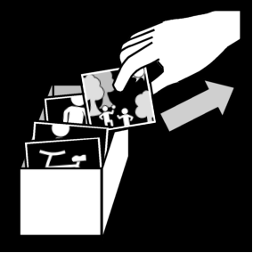


Spel ‘LVB zorg in de praktijk’

Slide 23

Rollenspel in subgroepen

Slide 24

Terugblik: wat ga je nu anders doen?

Slide 25

Vragen?

Slide 26
Links naar richtlijnen en praktische handvatten (1)
Jeugd-ggz voor kinderen en adolescenten met een licht verstandelijke beperking (LVB) – Kenniscentrum Kinder- en Jeugdpsychiatrie
Voor professionals oa handreikingen over lvb en medicatie, trauma, problematische gehechtheid, middelenmisbruik etc
Licht verstandelijke beperking (LVB) bij kinderen en jongeren – Kenniscentrum Kinder- en Jeugdpsychiatrie
Voor ouders
Landelijk kenniscentrum LVB: GGZ & LVB - Landelijk Kenniscentrum LVB biedt brede informatie over LVB voor professionals. van herkenning tot screening, diagnostiek en effectieve behandelstrategieën.

Slide 27
Links (2)
https://www.pharos.nl/infosheets/laaggeletterdheid-en-beperkte-gezondheidsvaardigheden-de-terugvraagmethode/
uitleg over de terugvraagmethode, een methode om te checken of je patient je begrepen heeft.
Klinisch signaleringsplan https://projecten.zonmw.nl/nl/project/vimp-toolbox-ksp7s-methodiek
https://www.113.nl/sites/default/files/113/2020%20middelen/LVB%20factsheet%20final%20version.pdf
Factsheet suicidaliteit bij lvb van 113

Slide 28
Links (3)
Kennisplein Gehandicaptensector https://www.kennispleingehandicaptensector.nl/tips-tools/tools/cognitieve-gedragstherapie-voor-jonge-mensen-met-een-lvb
via deze site ook door te klikken naar vele andere handige tips en tools rond LVB.
Site van de NVAVG met diverse onderwerpen en richtlijnen https://nvavg.nl/richtlijnen/
Blended psycho-educatieprogramma Straatwijzer – Academische Werkplaats Kajak
Wat werkt bij licht verstandelijk beperkte jeugd? | Nederlands Jeugdinstituut

Slide 29
Links (4)
https://www.kenniscentrumlvb.nl/product/verzameling-beeldverhalen-als-ondersteuning-bij-het-geven-van-uitleg-aan-mensen-met-een-lvb/
https://www.kenniscentrumlvb.nl/product/handreiking-vroegsignalering-van-een-lvb/
https://drive.google.com/file/d/1edDjnv4pNZk4o22EZgT6ju32tRPpVMEr/view
Tekening van een zitting (moet nog verder aangepast worden op lvb)
Verkiezingskrant in gewone taal | Stichting Lezen en Schrijven

Slide 30
Links (5)
cgt protocollen voor LVB https://www.rivierduinen.nl/behandelmodules-kristal/
Transitie Toolkit VB - Op Eigen Benen
Boek:
“Ik snap het wel, maar niet zo snel.”
Wat kun je doen voor kinderen met langzame informatieverwerking?
door Ellen Braaten en Brian Willoughby.
Sclera picto’s Veel gebruikte pictogrammen

Slide 31

Voor overleg over mogelijkheden opname of behandeling bij het IBC LVB van Karakter of consultatie bij casuïstiek waar een LVB meespeelt in het (acute) psychiatrische toestandsbeeld, bel laagdrempelig:
0318-676611 en vraag naar iemand van het IBC LVB
Of mail als je wilt sparren over IHT LVB:
Iht.lvb.coordinatie@karakter.com
Aanmelding IHT LVB via aanmeldbureau Karakter gld:
tel 088 654 54 00 of aanmeldbureau.gld@karakter.com

Slide 32
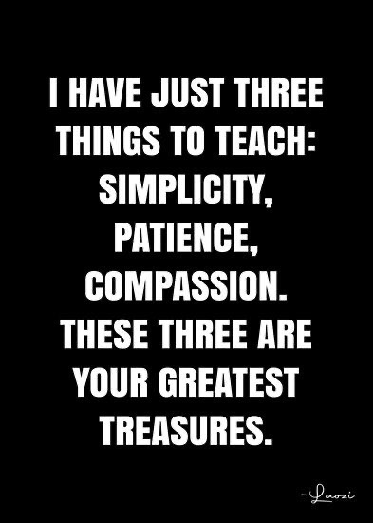
Take home message

